Slide 1
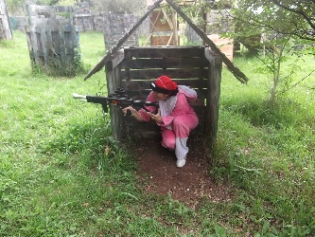
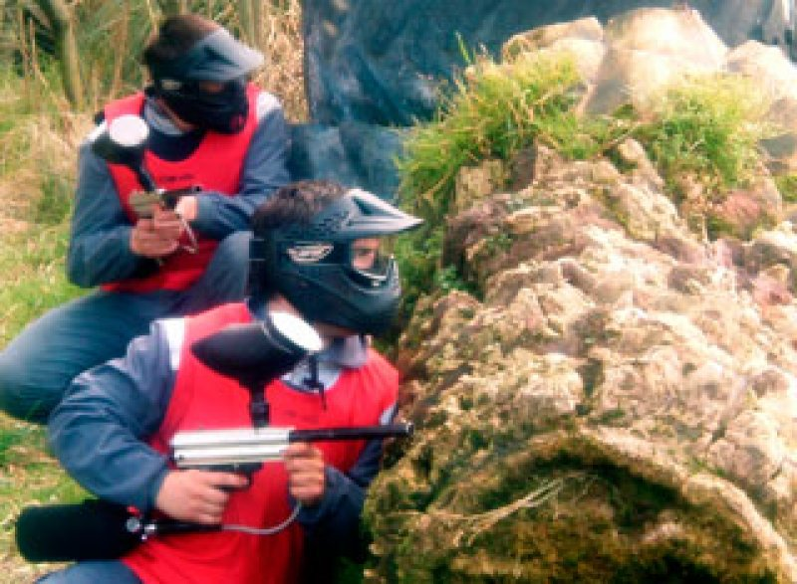
DESPEDIDAS DE SOLTEROS CON MULTIAVENTURAS TRENTI
Pásatelo en grande tu ultimo día de solter@ con Multiaventuras trenti
es una actividad muy divertida
• se presta a realizar multitud de juegos y bromas entre los amigos y el novi@.
• es cómodo para combinar con cualquier otro programa, ya sea de cena y fiestas nocturnas en la ciudad.
Para MULTIAVENTURAS TRENTI el novi@ es el protagonista.

Slide 2
Para todos los públicos
Es apta para todos los público por lo que es válido para las despedidas, pueden asistir los padres de los novios, el suegro, tíos u otra gente mayor y en general.
Es una actividad que puede seguirse desde fuera, por lo que cuando alguien se cansa o no quiere jugar, puede estar siguiendo y animando la partida, haciendo fotos o compartiendo las cervecitas en los descansos.

Slide 3
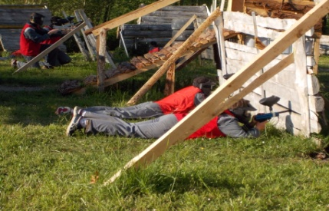
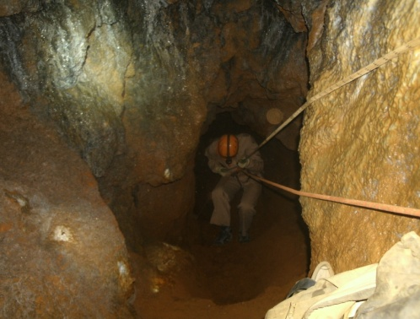
OFERTA DESPEDIDAS
PAINTBALL + BARBACOA
Senderismo subterraneo+barbacoa
para completar el día ofrecemos ofertas de paintball con barbacoa, o cualquier otra actividad de aventura como Espeleología( senderismo subterráneo)
Precio: 36€
PAINTBALL LASER + MULTIAVENTURAS
PRECIO: 27€
Descubre Cantabria desde su corazón, con una mirada diferente desde el interior de sus cuevas, visita un mundo subterráneo, estalactitas, estalagmitas, columnas, pasos estrechos y salas majestuosas. Se recomienda llevar calzado y ropa cómoda.
Precio:36€

Slide 4
OFERTA DESPEDIDAS
LASER + MULTIAVENTURAS
SENDERISMO SUBTERRANEO
PRECIO: 27€/PERSONA
GRUPO MINIMO 10 PERSONAS
2 HORAS APROXIMADAS
PISTOLAS DE ULTIMA GENERACION
JUEGOS DIVERSOS EN LA MULTIAVENTURA
PRECIO: 25€/PERSONA
2 HORAS APROXIMADAS
RAPEL DE 30 METROS
EQUIPO NECESARIO
OTRAS ACTIVIDADES
PAINTBALL 150 BOLAS
UN SIN FIN DE ACTIVIDADES DE AVENTURA QUE PUEDES DISFRUTAR INGRESANDO EN NUESTRA PAGINA WEB MULTIAVENTURASTRENTI.COM
PRECIO: 25€/PERSONA
GRUPO MINIMO 10 PERSONAS
NO TIENE LIMITE DE HORA
PISTOLAS DE ULTIMA GENERACION
TODO EL EQUIPO NECESARIO

Slide 5
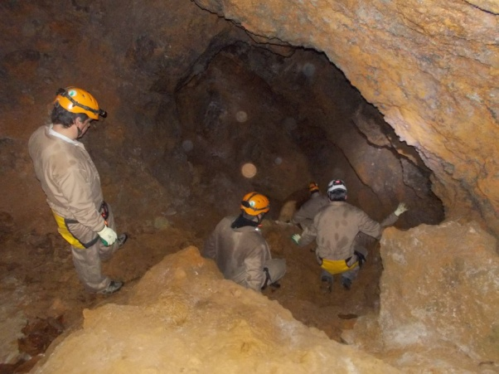
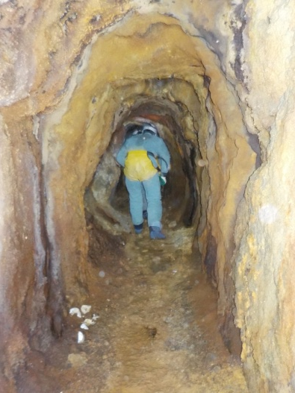
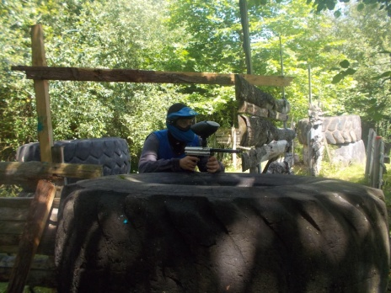
MULTIAVENTURAS TRENTI

Slide 6
PICARDIA
Sabemos que en una despedida de soltero no puede faltar un poco de picardia por lo que tambien puedes consultarnos precios para striptease y poder
continuar la juerga
Este show se puede contratar para que la actuación sea en un restaurante, pub casa rural, barco… la duración del mismo es de unos 20 minutos aproximadamente que no tendrán desperdicio alguno, con un show picante dirigido principalmente al novi@ y por supuesto al resto de los amigos de la despedida.
Telefono: 615204472
Correo: altamirapaintball@gmail.com
Wed: www.multiaventurastrenti.es

